Slide 1
НЕДЕЛЯ ПОПУЛЯРИЗАЦИИ ДОНОРСТВА КРОВИ И КОСТНОГО МОЗГА
С 14 по 20 апреля 2025 года

Slide 2
ДОНОР (лат. «danare») – дарить

Slide 3
СТАТИСТИКА
более 1,5 млн человек в России ежегодно нуждаются в переливании крови
до 6 жизней больных может спасти 1 литр донорской крови
5,5 литров крови содержит в среднем организм взрослого человека, за один раз у донора забирают лишь 350-450 мл крови (всего 8 %)
каждый третий россиянин хотя бы раз в жизни нуждается в переливании крови
быть донорами могут лишь 10 – 15 % населения, но людей, сдающих кровь, в разы меньше
около 65% всех доноров – это родственники больных

Slide 4
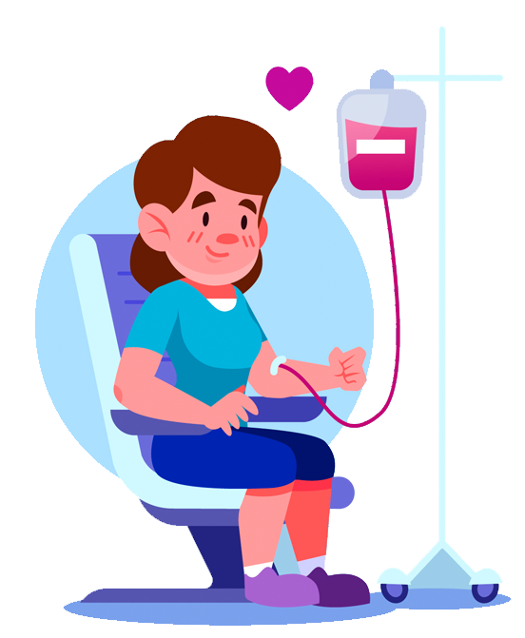
ОСНОВНЫЕ ПОНЯТИЯ:
ДОНОРСТВО — добровольное предоставление части крови, ее компонентов, а также других тканей или органов для лечебных целей
Человек, дающий кровь для переливания, называется ДОНОРОМ, человек,
принимающий донорскую
кровь, называется РЕЦИПИЕНТОМ
ПЕРЕЛИВАНИЕ КРОВИ — это
введение определенного количества
донорской крови в кровь реципиента

Slide 5
ДОНОРСКАЯ КРОВЬ СПАСАЕТ ЖИЗНИ ЛЮДЕЙ В САМЫХ РАЗНЫХ СИТУАЦИЯХ:
Женщины во время родов
Новорожденные при обнаружении гемолитической болезни
Пациенты, которым требуются трансплантация органов, протезирование или операция на сердце
Пострадавшие в ДТП, авариях на производстве, получившим травмы или ожоги
Пациенты с онкологическими заболеваниями
Люди с заболеваниями крови: лейкозом, гемофилией и другими

Slide 6
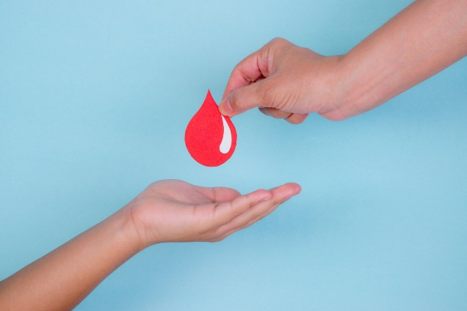
Научными исследованиями и практическими наблюдениями доказано, что сдача крови (донация) в дозе до 500 мл (при возрасте доноров до 20 лет и старше 55 лет - 300 мл) совершенно безвредна и безопасна для здоровья человека
Согласно законодательства Российской Федерации, сдавать донорскую кровь может любой дееспособный гражданин России, достигший совершеннолетия, не имеющий противопоказания к донорству, весом больше 50 кг и прошедший ряд медицинских тестов

Slide 7
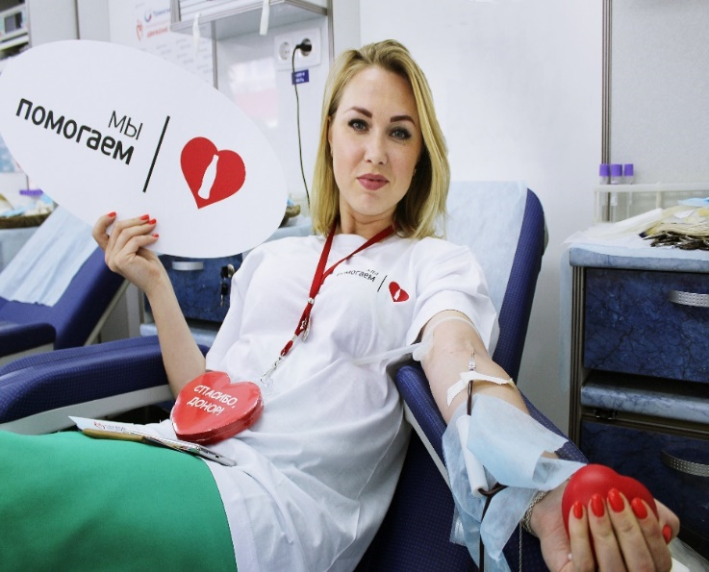
ГРУППЫ ДОНОРОВ
Активные (кадровые) - доноры, состоящие на постоянном учете в учреждении Службы крови и дающие кровь регулярно несколько раз в год в полной дозе (400-450 мл)
Доноры-родственники — это люди, дающие кровь, как правило, однократно для близкого человека
Доноры резерва (безвозмездные) - лица, которые привлекаются к донорству в организационном порядке и дают кровь либо в учреждениях Службы крови, либо по месту работы (учебы)

Slide 9
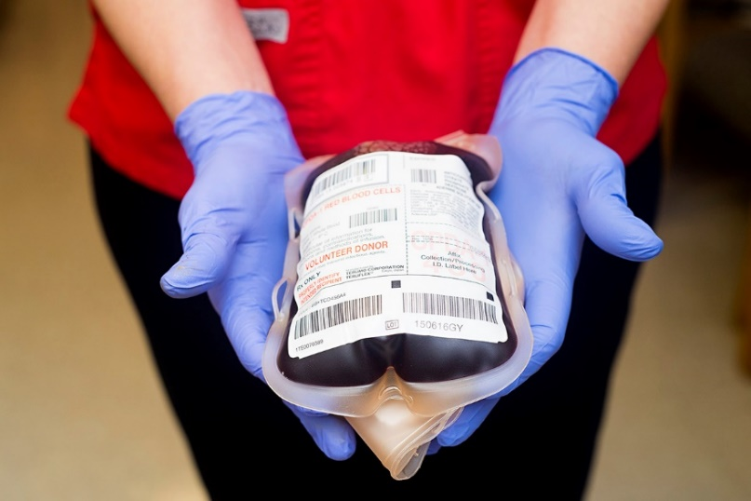
САМАЯ ВОСТРЕБОВАННАЯ ГРУППА КРОВИ?
Вся. Распространенная группа крови, позволяет спасти большинство пациентов, но она далеко не всегда может подойти для редких групп крови (четвертая отрицательная), более того, резус донорской крови обязательно должен совпадать с резусом пациента, поэтому большое количество разнообразной крови в банке — обязательное условие удачных переливаний

Slide 10
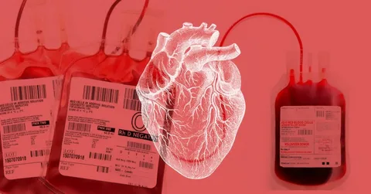
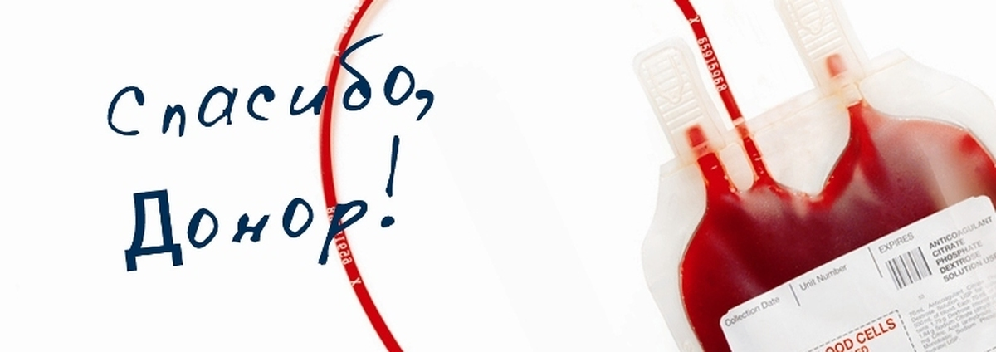
ПРОТИВОПОКАЗАНИЯ К ДОНОРСТВУ
Приказ Министерства здравоохранения Российской Федерации от 28.10.2020 № 1166н "Об утверждении порядка прохождения донорами медицинского обследования и перечня медицинских противопоказаний (временных и постоянных) для сдачи крови и (или) ее
компонентов и сроков отвода,
которому подлежит лицо при
наличии временных
медицинских показаний, от
донорства крови и (или) ее
компонентов"

Slide 11
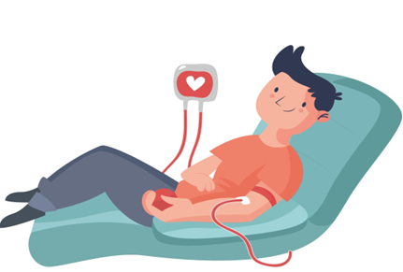
ЕСЛИ ВЫ – ДОНОР, ТО ЗНАЧИТ ЗДОРОВЫ!
Преимущества для донора:
У тех, кто сдает кровь регулярно, больше шансов выжить в экстремальных ситуациях, таких как ДТП или несчастные случаи
Постоянные доноры отмечают, что меньше болеют простудными заболеваниями. При регулярной сдаче крови костный мозг постоянно вырабатывает новые молодые клетки, а это, в свою очередь, дает более сильный иммунитет
Донорство снижает риск развития сердечно-сосудистых заболеваний
Служит профилактикой заболеваний печени, селезенки
Бытует мнение, что доноры моложе выглядят и медленнее стареют
Донор получает меры социальной поддержки (выходные дни, питание, денежные средства)
Моральное удовлетворение от принесенной пользы

Slide 13
По данным ВЦИОМ, 61 % россиян ничего не слышали о донорстве костного мозга, а каждый второй респондент считает процедуру опасной
КОСТНЫЙ МОЗГ — важнейший орган кроветворной системы, осуществляющий кроветворение. Единственная ткань взрослого организма, в норме содержащая большое количество незрелых, так называемых стволовых клеток. Стволовые клетки, когда они делятся и созревают — образуются все виды клеток крови: эритроциты, лейкоциты, тромбоциты

Slide 14
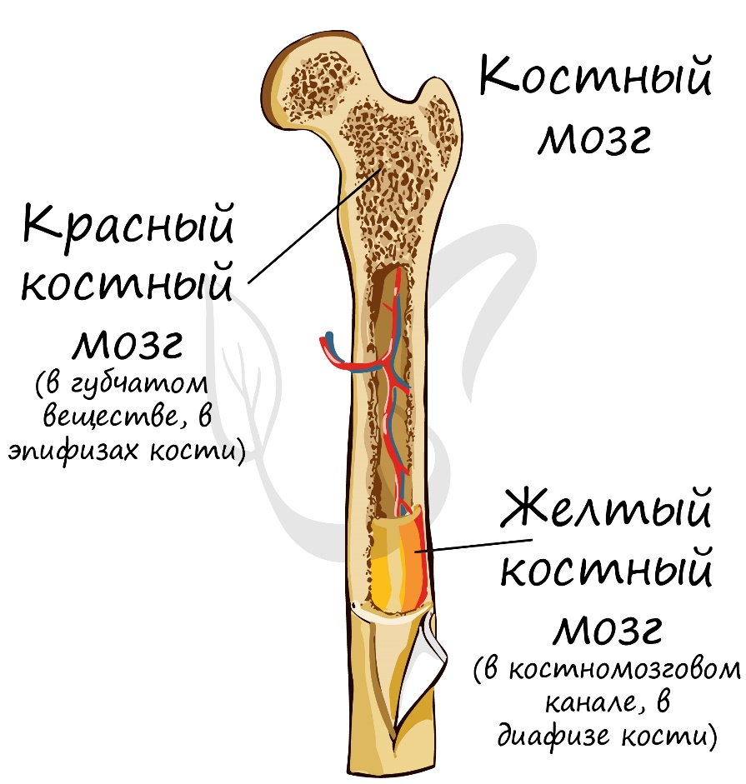
КОМУ НЕОБХОДИМ КОСТНЫЙ МОЗГ?
Людям с лейкемией, лимфомой, тяжёлой иммунной недостаточностью, апластической анемией и другими (в основном онкологическими) заболеваниями
Стволовые клетки из-за способности к делению чувствительны к химиотерапии и облучению. Поэтому процесс кроветворения может нарушиться во время лечения онкологических заболеваний (у людей, проходящих высокодозную химиотерапию, как правило, этот процесс останавливается). Если ввести такому пациенту стволовые клетки, они смогут заселить костный мозг пациента своими «дочерними» клетками и восстановить кроветворение. Соответственно, цель врачей — собрать достаточное количество стволовых клеток у здорового человека (донора) и пересадить их больному (реципиенту). Эта процедура известна как донорство костного мозга

Slide 15
ПРОЦЕДУРА ДОНОРСТВА КОСТНОГО МОЗГА

Slide 16
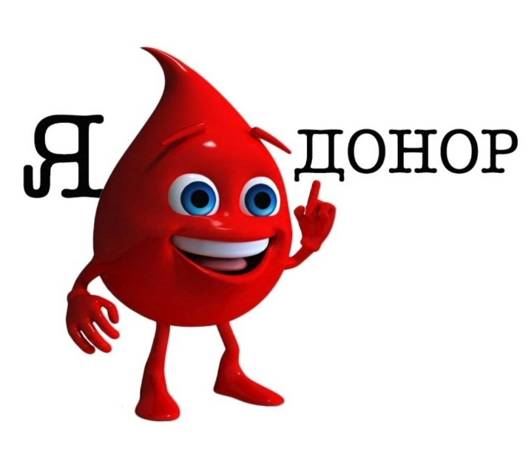
БЕЗОПАСНОСТЬ ПРОЦЕДУРЫ
Опасности при заборе костного мозга не существует — все инструменты и материалы стерильны, технологии отработаны, процедура проходит под наблюдением врачей, для которых здоровье донора важно
Существуют абсолютные и относительные противопоказания к донорству стволовых клеток. Они, как правило, сходны с противопоказаниями к донорству крови
КАК БЫСТРО МНЕ ПЕРЕЗВОНЯТ ДЛЯ СДАЧИ КОСТНОГО МОЗГА?
С момента забора крови на HLA-типирование до момента процедуры донации может пройти несколько лет. Это связано с тем, что в каждом случае неродственного донорства необходимо 100% совпадение по определенным параметрам. Подбор донора — это всегда кропотливая работа и российский регистр небольшой по мировым меркам

Slide 17
КАК ЧАСТО МОЖНО БЫТЬ ДОНОРОМ КОСТНОГО МОЗГА?
Способность к регенерации стволовых клеток настолько высока, что при необходимости донором можно становиться несколько раз в жизни без последствий для здоровья. Клетки восстанавливаются в организме донора в срок от нескольких дней до месяца

Slide 18
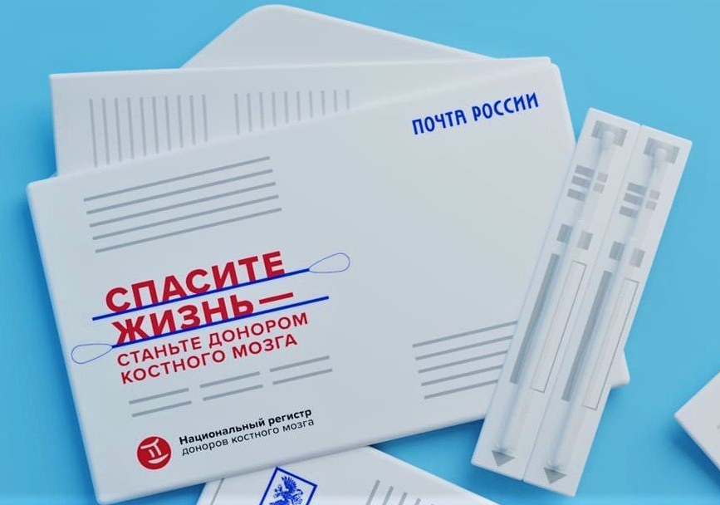
КАК ВСТУПИТЬ В РЕГИСТР ДОНОРОВ:
Вступить в регистр могут люди в возрасте от 18 до 45 лет, которые не имеют медицинских противопоказаний. Рекомендуемый возраст для донора — до 45 лет. Весить потенциальный донор должен больше 50 кг.
Потенциальные доноры сдают образец своего биоматериала: кровь из вены (4 мл.) или соскоб с внутренней поверхности щеки. Биоматериал направляется в лабораторию по типированию, где определяют генотип добровольца и вносят в регистр. В течение шести
месяцев по электронной почте вы
получите уведомление о том, что
исследование ваших образцов
проведено, HLA-фенотип определен
и данные внесены в Информационную
систему Национального регистра
доноров костного мозга имени
Васи Перевощикова

Slide 19
Если случилось совпадение и нашелся для больного генетический близнец, то с донором связываются по данным из анкеты. Далее добровольцу придется пройти полное медицинское обследование, а затем уже выбрать способ сдачи клеток. Все процедуры для донора абсолютно бесплатны, анонимны. Чтобы ваши данные были актуальными, необходимо информировать сотрудников регистра о смене места жительства, номера телефона, серьезных изменениях в состоянии здоровья.
Донор всегда может выйти из регистра или отказаться от донации без объяснения причин. Необходимо помнить, что вы, как донор совершаете высокоморальный поступок — спасение жизни человека.
В Кузбассе можно сдать костный мозг, вступив в Федеральный регистр доноров костного мозга.
Для этого необходимо обратиться в Кузбасский центр крови по адресу: г. Кемерово, пр. Октябрьский, 22. При себе нужно иметь паспорт гражданина РФ и СНИЛС. Также записаться на приём можно на портале «ГОСУСЛУГ».

Slide 20
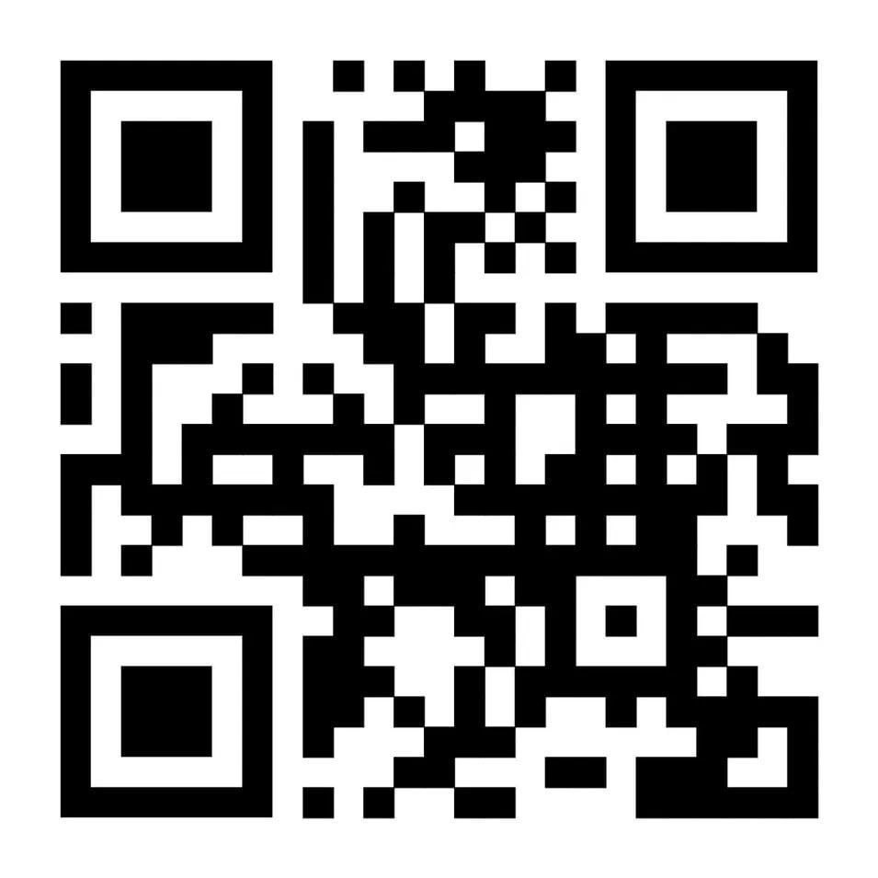
Зарегистрируйтесь на сайте TAKZDOROVO.RU и получите доступ ко всем сервисам сайта

Slide 21
ДОНОР — ЧЕЛОВЕК, ДАРЯЩИЙ СВОЮ КРОВЬ, А С НЕЮ ЗДОРОВЬЕ — БОЛЬНОМУ, ЖИЗНЬ — УМИРАЮЩЕМУ
Спасибо за внимание !
ГБУЗ «Кузбасский центр общественного здоровья и медицинской профилактики»
ocmp@kuzdrav.ru
тел. 8(3842) 442270

